Slide 1
Изучение сетевых атак, а также инструментов для аудита безопасности и проведения атак.
Выполнил: Бабогло Роман ССА9-224А

Slide 2

WannaCry
Вредоносная программа, сетевой червь и программа-вымогатель денежных средств, поражающая компьютеры под управлением операционной системы Microsoft Windows. После заражения компьютера программный код червя шифрует почти все хранящиеся на компьютере файлы и предлагает заплатить денежный выкуп в криптовалюте за их расшифровку. В случае неуплаты выкупа в течение 7 дней с момента заражения возможность расшифровки файлов теряется навсегда.
Массовая кибератака с использованием вируса-вымогателя WannaCry началась 12 мая 2017 года.
Наиболее пострадали Великобритания (NHS), Россия (МВД, РЖД), а также другие страны.

Slide 3
Принцип работы
Основные этапы работы WannaCry:
Заражение и распространение: После попадания в сеть червь сканирует локальные и публичные IP-адреса, ища уязвимые устройства с открытым портом 445.
Установка бэкдора: Через уязвимость EternalBlue устанавливается бэкдор DoublePulsar, через который загружается сам шифровальщик.
Шифрование данных: Вирус ищет файлы определенных форматов (документы, фото, базы данных) и зашифровывает их, делая нечитаемыми.
Требование выкупа: На экране появляется окно с требованием заплатить выкуп в Bitcoin (обычно) за ключ дешифровки, угрожая удалением файлов.

Slide 4
Результаты атаки
Масштаб поражения: В основном пострадали системы под управлением Windows, включая медицинские учреждения Великобритании (NHS), заводы, телекоммуникационные компании и госструктуры.
Экономический ущерб: Миллионные убытки компаний, связанные с простоем производства и потерей данных.

Slide 5
Варианты нейтрализации
1. Изоляция и устранение (если заражение произошло):
Немедленно отключить компьютер от сети (интернет, локальная сеть, Wi-Fi).
Удалить вредоносное ПО с помощью антивирусных сканеров.
Установить обновление безопасности MS17-010 (KB4013389) для Windows, закрывающее уязвимость, используемую для распространения.
Восстановить данные из резервных копий.
2. Предотвращение заражения (профилактика):
Отключить SMBv1: Включить защиту SMBv1 через «Компоненты Windows» или PowerShell.
Обновить антивирусные базы: Убедиться, что антивирус активен и обновлен.
Использовать проактивную защиту: Применять ПО (например, Acronis Active Protection), которое блокирует попытки шифрования файлов.
Настроить брандмауэр: Закрыть порты 139 и 445.
Обучение персонала: Не открывать подозрительные ссылки и вложения.

Slide 6
Справочные данные и ссылки
Хабр: https://habr.com/ru/companies/otus/articles/659181/
Википедия: https://ru.wikipedia.org/wiki/WannaCry

Slide 7
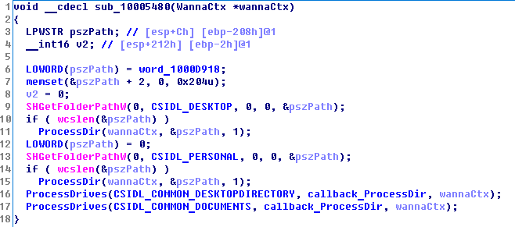
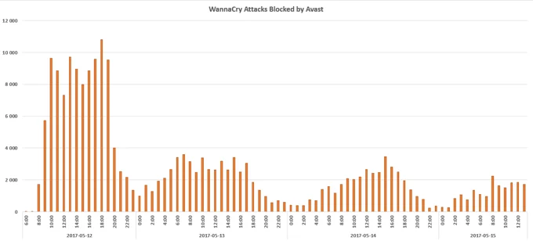
Ошибки
Результат

Slide 8
Инструмент - Nmap
Nmap (Network Mapper) — это один из самых популярных и мощных инструментов с открытым исходным кодом, предназначенный для исследования сети и аудита безопасности. Он используется системными администраторами и специалистами по кибербезопасности для обнаружения хостов, сканирования портов, определения служб и уязвимостей.
Разработчиком и первоначальным автором сканера сети Nmap является Гордон Лайон (Gordon Lyon), более известный в сообществе информационной безопасности под псевдонимом Fyodor Vaskovich (Фёдор Васкович).

Slide 9
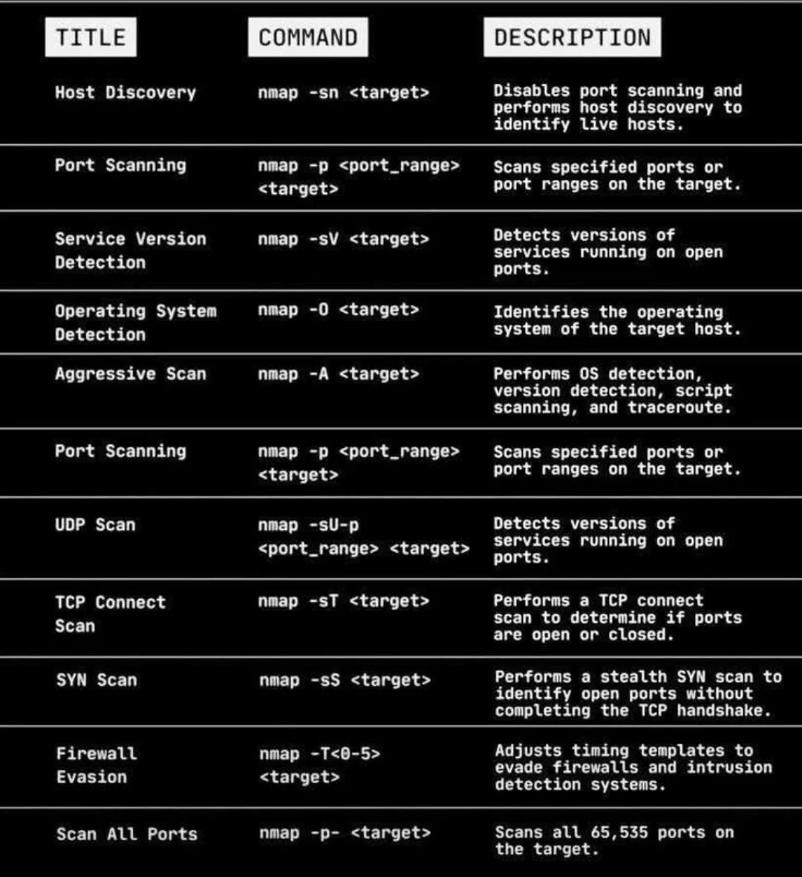
Тип: символьно-ориентированный
Место использования: компьютер
Стоимость: бесплатная утилита
с открытым исходным кодом
Команды nmap

Slide 10
Описание ключевых особенностей
Обнаружение хостов (Host Discovery): Определение активных устройств в сети (ping-сканирование).
Сканирование портов (Port Scanning): Определение открытых TCP/UDP портов, сканирование SYN, Connect, FIN, Xmas и др..
Определение версий служб (Service Version Detection): Определение типа и версии приложения, запущенного на порту.
Определение операционной системы (OS Detection): Удаленное определение ОС по отпечаткам (fingerprinting).
Скриптовый движок NSE (Nmap Scripting Engine): Автоматизация поиска уязвимостей, более детальная разведка и проверка защиты с помощью скриптов Lua.
Обход защитных механизмов: Использование фрагментации, декойев (Decoy Scanning) для скрытия источника запроса.
Аудит сетевой инфраструктуры: Создание карты сети, инвентаризация устройств.

Slide 11
Справочные данные и ссылки
https://blog.sedicomm.com/2019/03/26/32-primera-ispolzovaniya-komandy-nmap-dlya-linux-sistem/
Википедия: https://ru.wikipedia.org/wiki/Nmap

Slide 12
Спасибо за внимание!

